Slide 1

Семінар «Нові виробничі технології для підвищення продовольчої безпеки»
в рамках проєкту Міжнародної організації праці та Об’єднання організацій роботодавців України
СИСТЕМИ ПОШИРЕННЯ ЗНАНЬ ТА ІННОВАЦІЙ
ДЛЯ ПЕРЕХОДУ ДО ВИСОКОТЕХНОЛОГІЧНОГО
СІЛЬСЬКОГО ГОСПОДАРСТВА
Роман Корінець,
директор Національної асоціації сільськосгопдарських дорадчих служб України,
заступник голови Комітету підприємців АПК при ТППУ
кандидат економічних наук
rkorinets@gmail.com
+380975747327

Slide 2
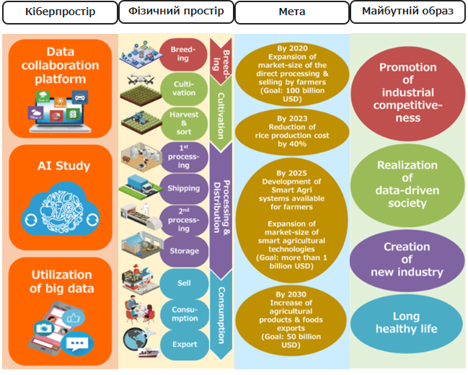
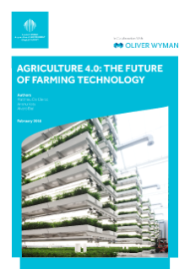
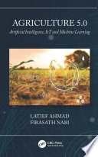

Світові агротенденції
https://www.oliverwyman.com/our-expertise/insights/2018/feb/agriculture-4-0--the-future-of-farming-technology.html
https://books.google.com.ua/books?id=LKsXEAAAQBAJ&pg=PT183&lpg=PT183&dq=AGRICULTURE+5.0&source=bl&ots=MurfzNsO3c&sig=ACfU3U2BhUS-GZtpdAuFWEKb_cqgoTNSSA&hl=uk&sa=X&ved=2ahUKEwiGkaWk1Jr9AhWC8LsIHZyICQsQ6AF6BAgdEAM#v=onepage&q=AGRICULTURE%205.0&f=false
https://www.naro.go.jp/english/socierty5-sdgs/about.htm l
AGRICULTURE 4.0
AGRICULTURE 5.0
SOCIETY 5.0 IN AGRICULTURE & FOOD INDUSTRY
Agriculture 4.0 — точне землеробство, Інтернету речей (IoT), великі бази даних для підвищення ефективності бізнесу в умовах зростання населення та зміни клімату.
Сільське господарство 5.0: штучний інтелект, Інтернет речей і машинне навчання
«Суспільство 5.0» у сільському господарстві та харчовій промисловості — це суспільство, яке створює високу цінність у секторі шляхом високої інтеграції фізичного (реального) простору та кібер (віртуального) простору та сприяє реалізації майбутнього іміджу та стратегії зростання Японії.
УСЕ ЦЕ СТОСУЄТЬСЯ Й НЕВЕЛИКИХ ФЕРМ І МАЄ БУТИ ДОСТУПНИМ ДЛЯ НИХ
www.dorada.org.ua
Notes:
AGRICULTURE 4.0
Світовий урядовий саміт запустив доповідь під назвою « Сільське господарство 4.0 – майбутнє сільськогосподарських технологій» у співпраці з Олівером Вайманом для міжнародної події 2018 року. У звіті розглядаються чотири основні події, які тиснуть на сільське господарство для задоволення вимог майбутнього: демографія, дефіцит природних ресурсів, зміна клімату та харчові відходи.
У звіті зазначено, що, хоча попит постійно зростає, до 2050 року нам потрібно буде виробляти на 70 відсотків більше їжі. Тим часом частка сільського господарства у світовому ВВП скоротилася лише до 3 відсотків, що становило одну третину його внеску всього кілька десятиліть тому. Близько 800 мільйонів людей у ​​всьому світі страждають від голоду. І за сценарієм «бізнес-як-звичайний» до 2030 року 8 відсотків населення світу (або 650 мільйонів) усе ще будуть недоїдати. Реальність така, що останнім часом у промисловості мало інновацій — у будь-якому випадку, нічого показують, що дефіцит їжі та голод не будуть проблемою в найближчі десятиліття.
Щоб подолати ці виклики, знадобляться спільні зусилля урядів, інвесторів та інноваційні сільськогосподарські технології. Сільське господарство 4.0 більше не залежатиме від рівномірного внесення води, добрив і пестицидів на всі поля. Натомість фермери використовуватимуть мінімальну необхідну кількість і націлюватимуться на дуже конкретні території. У звіті також зазначено, що фермами та сільськогосподарськими операціями доведеться керувати зовсім по-різному, насамперед через прогрес у таких технологіях, як датчики, пристрої, машини та інформаційні технології. Сільське господарство майбутнього використовуватиме такі складні технології, як роботи, датчики температури та вологості, аерофотознімки та технологію GPS. Ці передові пристрої, точне землеробство та роботизовані системи дозволять фермам бути більш прибутковими, ефективними, безпечними та екологічно чистими.
Уряди можуть відігравати ключову роль у вирішенні проблеми дефіциту їжі. Вони повинні взяти на себе ширшу та помітнішу роль, ніж їхня традиційна функція регулювання та сприяння
Кинувши виклик традиційній застарілій моделі та реалізуючи таку програму, уряди можуть:
Забезпечити продовольчу безпеку та зменшити залежність від імпорту
Станьте чистим експортером не лише продукції, але й інтелектуальної власності та нових рішень
Підвищення продуктивності та підтримка переходу до економіки, заснованої на інноваціях та знаннях
AGRICULTURE 5.0
Сільське господарство 5.0: штучний інтелект, Інтернет речей і машинне навчання
«Суспільство 5.0» у сільському господарстві та харчовій промисловості — це суспільство, яке створює високу цінність у секторі шляхом високої інтеграції фізичного (реального) простору та кібер (віртуального) простору та сприяє реалізації майбутнього іміджу та стратегії зростання Японії.

Slide 3
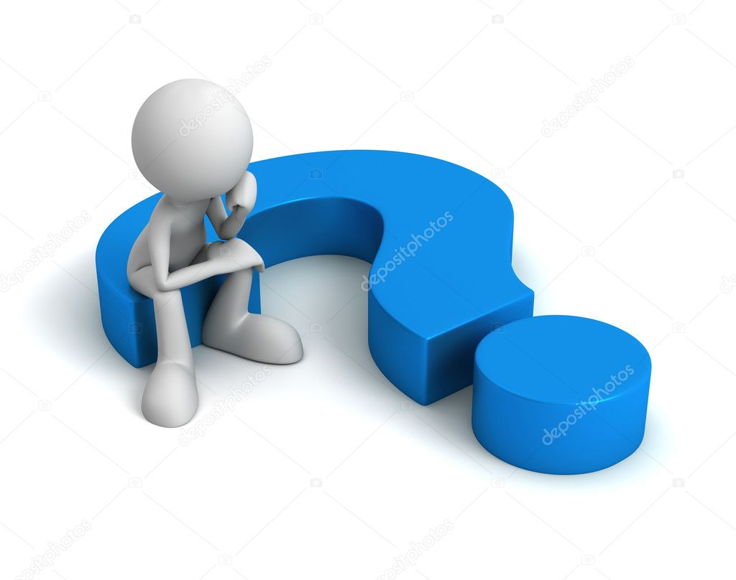
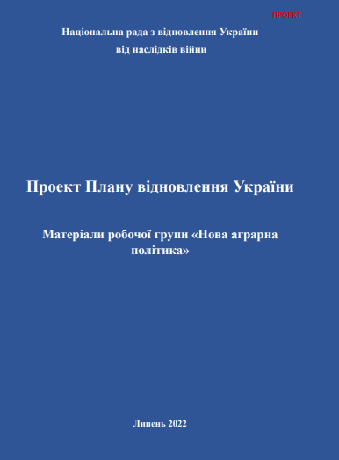
УКРАЇНА: ІННОВАЦІЙНЕ СІЛЬСЬКЕ ГОСПОДАРСТВО
Етап 2: січень 2023 року – грудень 2025 року
Прикладні дослідження та розробки (R&D) в галузях харчової переробки, основна мета – вийти на новий рівень та отримати нові інноваційні продукти в сегменті переробки сировини (проєкти 5.5, 5.12).
Етап 3: січень 2026 року – грудень 2032 року
Створення програмного забезпечення для повноцінного функціонування системи в форматі електронного кабінету власника зерна, подібного по функціоналу до системи «клієнт-банк»
Прикладні дослідження та розробки (R&D) в галузях харчової переробки, основна мета - вийти на новий рівень та отримати нові лінійки інноваційних продуктів в сегменті переробки сировини (проєкт 5.5).
https://www.kmu.gov.ua/storage/app/sites/1/recoveryrada/ua/new-agrarian-policy.pdf
www.dorada.org.ua

Slide 4
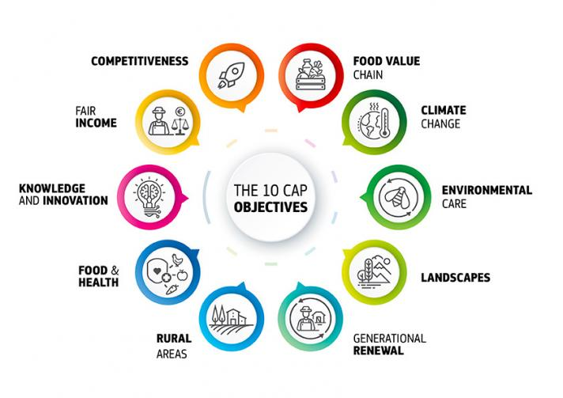
ІННОВАЦІЇ У СПІЛЬНІЙ АГРАРНІЙ ПОЛІТИЦІ ЄС
На період 2023-2027 років Спільна аграрна політика буде побудована навколо десяти ключових цілей. Ці цілі, зосереджені на соціальних, екологічних та економічних цілях, стануть основою для розробки стратегічних планів САП у країнах ЄС .
https://agriculture.ec.europa.eu/common-agricultural-policy/cap-overview/new-cap-2023-27/key-policy-objectives-new-cap_en
«Підтримка обміну знаннями, навчання, дорадництва та інновацій є ключовою для забезпечення розумного та сталого сільського господарства, лісового господарства та сільських територій».
Ключова мета: модернізувати сільське господарство та сільські території шляхом заохочення та обміну знаннями, інноваціями та цифровізацією, а також шляхом заохочення їх використання фермерами через покращений доступ до досліджень, інновацій, обміну знаннями та навчання.
Це завдання спрямоване на модернізацію сільського господарства шляхом розширення співпраці та обміну знаннями, а також покращення сільськогосподарської підготовки.
www.dorada.org.ua

Slide 5

AGRICULTURAL EUROPEAN INNOVATION PARTNERSHIP
Мати ідею – це одне, а перетворити її на інноваційну дію – інше.
Європейське сільськогосподарське інноваційне партнерство (EIP-AGRI) працює над сприянням конкурентоспроможному та сталому сільському та лісовому господарству, яке «досягає більшого та кращого за рахунок меншого».
EIP-AGRI) було започатковано у 2012 році, щоб зробити внесок у стратегію Європейського Союзу «Європа 2020» для розумного, сталого та інклюзивного зростання. Ця стратегія встановлює зміцнення досліджень та інновацій як одну з п’яти основних цілей і підтримує новий інтерактивний підхід до інновацій: Європейські інноваційні партнерства.
EIP-AGRI об’єднує учасників інновацій (фермерів, консультантів, дослідників, підприємства, неурядові організації та інших) на рівні ЄС та в рамках програм розвитку сільських районів (RDP).
Разом вони утворюють загальноєвропейську мережу EIP.
Оперативні групи EIP можуть фінансуватися в рамках RDP, базуються на проектах і вирішують певну (практичну) проблему чи можливість, яка може призвести до інновацій. Підхід Оперативної групи найкращим чином використовує різні типи знань (практичні, наукові, технічні, організаційні тощо) в інтерактивний спосіб. Операційна група складається з тих ключових учасників, які мають найкраще становище для реалізації цілей проекту, обміну досвідом впровадження та широкого розповсюдження результатів.
https://ec.europa.eu/eip/agriculture/en/about
www.dorada.org.ua

Slide 6
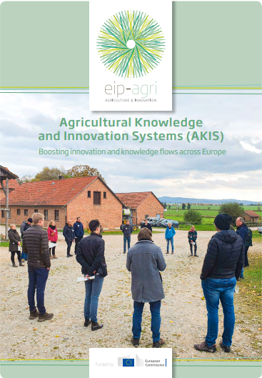
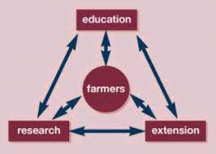
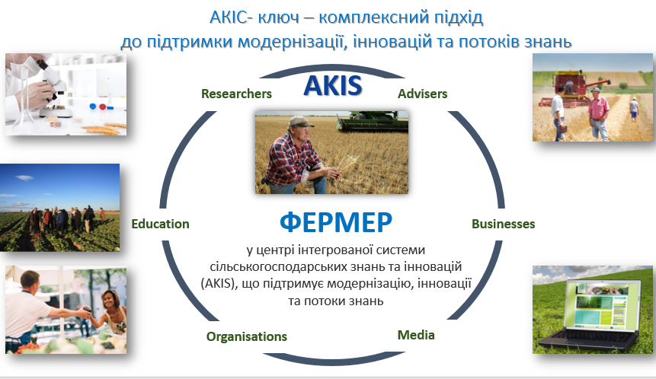
AGRICULTURAL EUROPEAN INNOVATION PARTNERSHIP
https://ec.europa.eu/eip/agriculture/sites/default/files/eip-agri_agricultural_knowledge_and_innovation_systems_akis_2021_en_web.pdf
www.dorada.org.ua
Notes:
Стимулювання потоків інновацій і знань по всій Європі

Slide 7
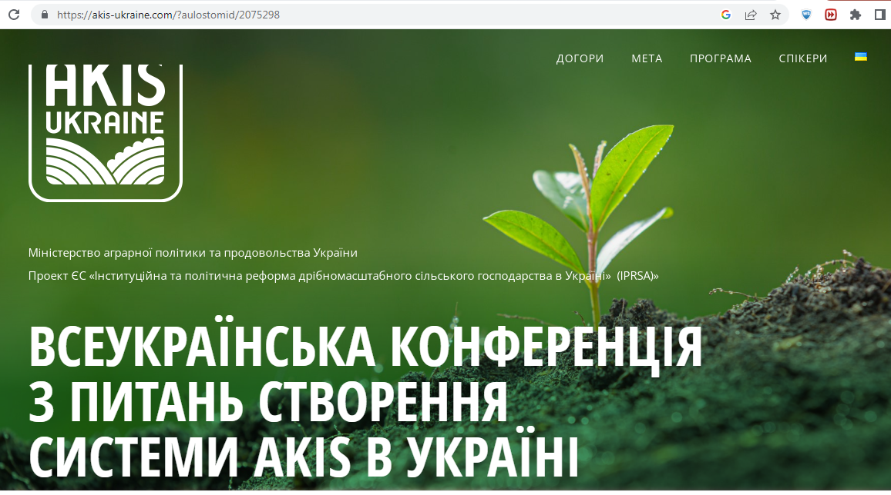
www.dorada.org.ua

Slide 8
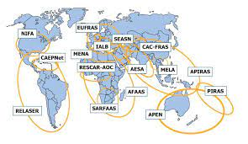

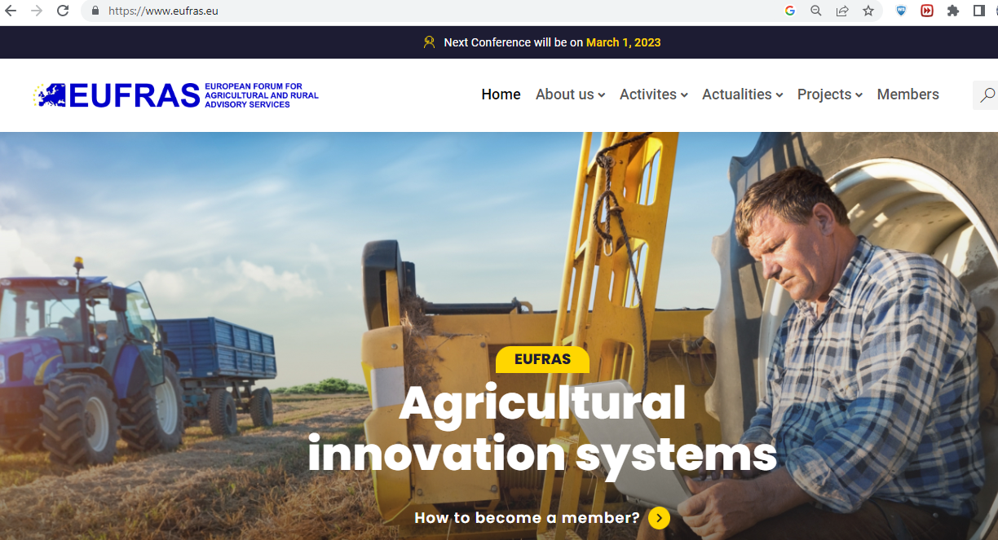
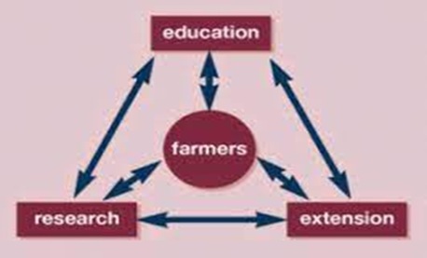
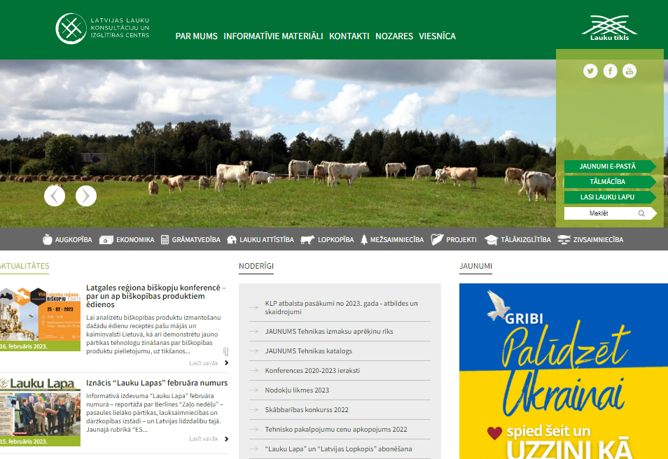
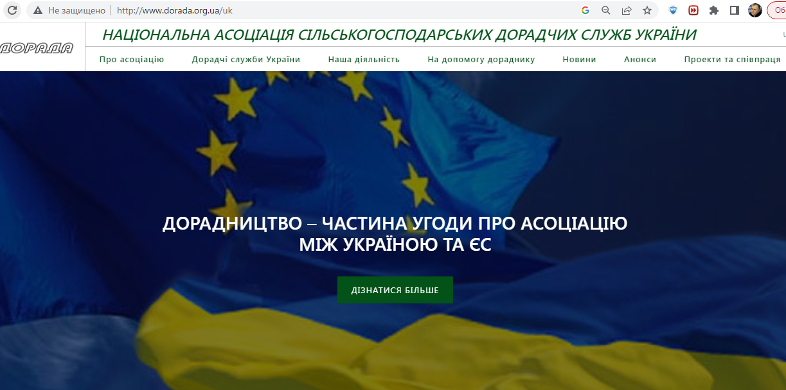

СІЛЬСЬКОГОСПОДАРСЬКЕ/СІЛЬСЬКЕ ДОРАДНИЦТВО:
ЄС, СВІТ, УКРАЇНА
https://www.g-fras.org
https://www.eufras.eu/
http://llkc.lv/lv
http://www.dorada.org.ua
https://www.cdr.gov.pl
www.dorada.org.ua

Slide 9

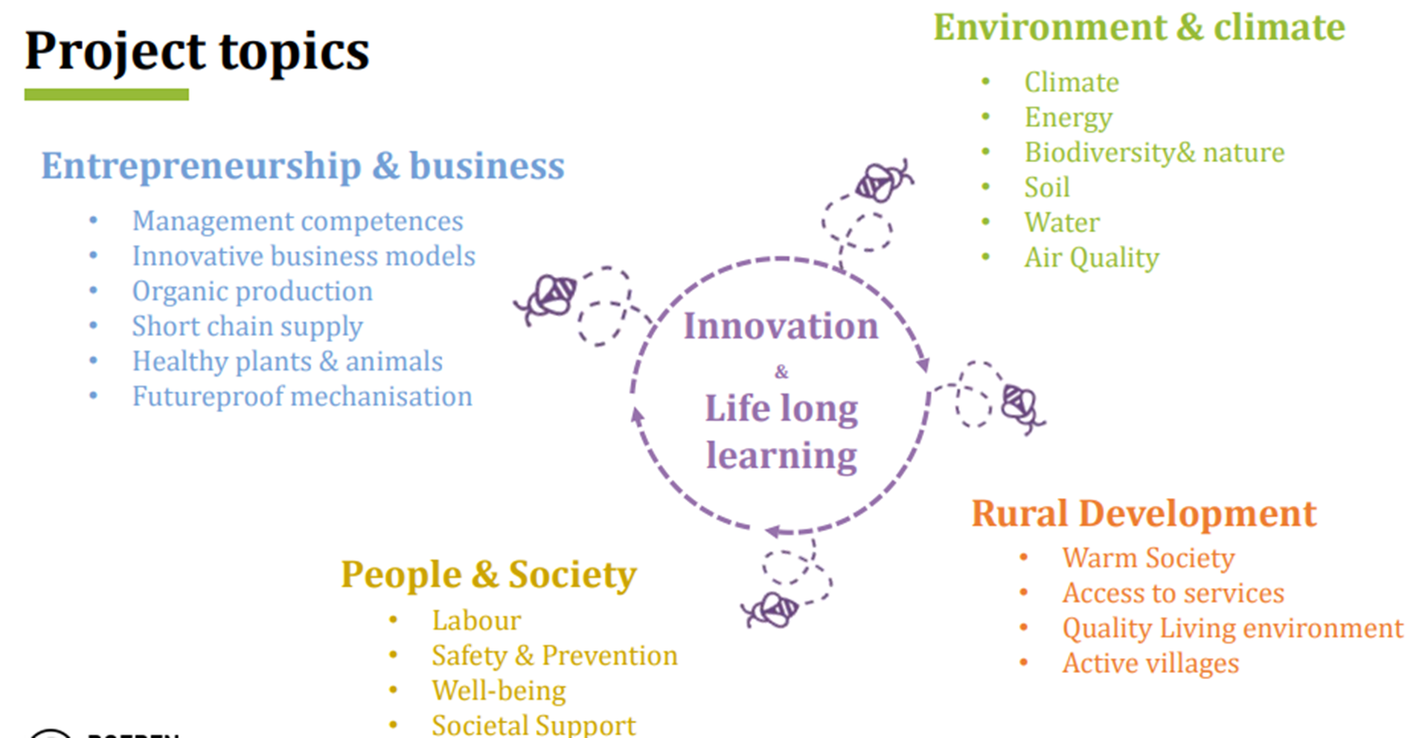
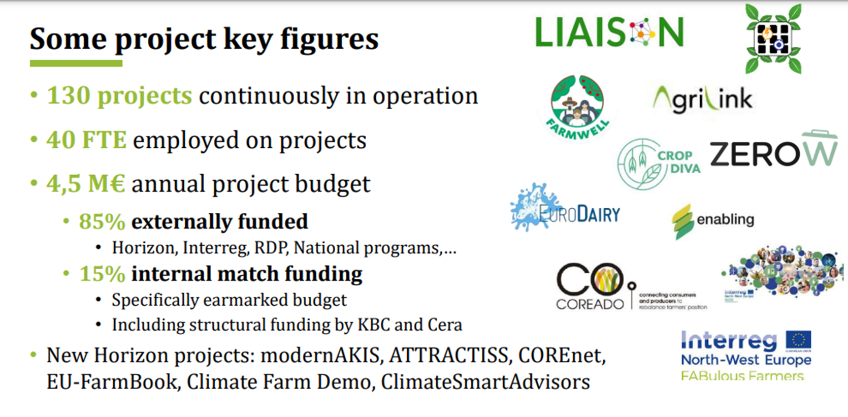
БЕЛЬГІЯ: ФЕРМЕРИ Й ІННОВАЦІЇ
Часи універсальної бізнес-моделі минули. Фламандське сільське господарство та садівництво сьогодні характеризується широким спектром видів бізнесу, які відображають підприємницький дух менеджера. Покращуючи управлінські здібності членів, Boerenbond потужно підтримує цю еволюцію.
https://www.boerenbond.be
Boerenbond… чемпіони, навчає, впроваджує інновації, об’єднує та консультує
Boerenbond ( голландська, (буквально «Ліга фермерів») — професійна асоціація фермерів, яка діє у фламандській та німецькомовній громадах Бельгії . заснована в 1890 році в Льовені , є організацією, яка просуває інтереси фермерів, що працюють у регіонах її діяльності, і історично була тісно пов'язана з католицькими політичними партіями .
Об'єднує
16 000 членів - активних фермерів (2/3)
з них 1500 добровільних членів ради
у 210 місцевих структурах, 5 провінціях, …
240 працівників
www.dorada.org.ua
Notes:
Прагнення до інновацій залишається однією з найбільш захоплюючих, новаторських і водночас складних частин підходу LEADER.
Інновації стосуються того, що робиться, типів діяльності, що підтримуються, розроблених продуктів чи послуг тощо, але, що важливо, вони також стосуються того, як все робиться.
Власне, на початку сам підхід LEADER був основною інновацією.
Кожна LAG має прагнути внести нові елементи та рішення у розвиток своєї території.
Це стосується його стратегії, структур і процесів доставки та анімації, а також прийняття рішень і відбору проектів.
Не кожна інноваційна ідея матиме успіх; завжди потрібно проводити ретельну оцінку проекту, але допустимий рівень ризику має бути врахований у рішеннях LAG.
Створюючи належні умови та ретельно культивуючи нові та свіжі ідеї, LAG можуть призвести до суттєвих і стійких змін і переваг для своїх територій, що є справжньою доданою вартістю, яку LEADER покликаний досягти.

Slide 10
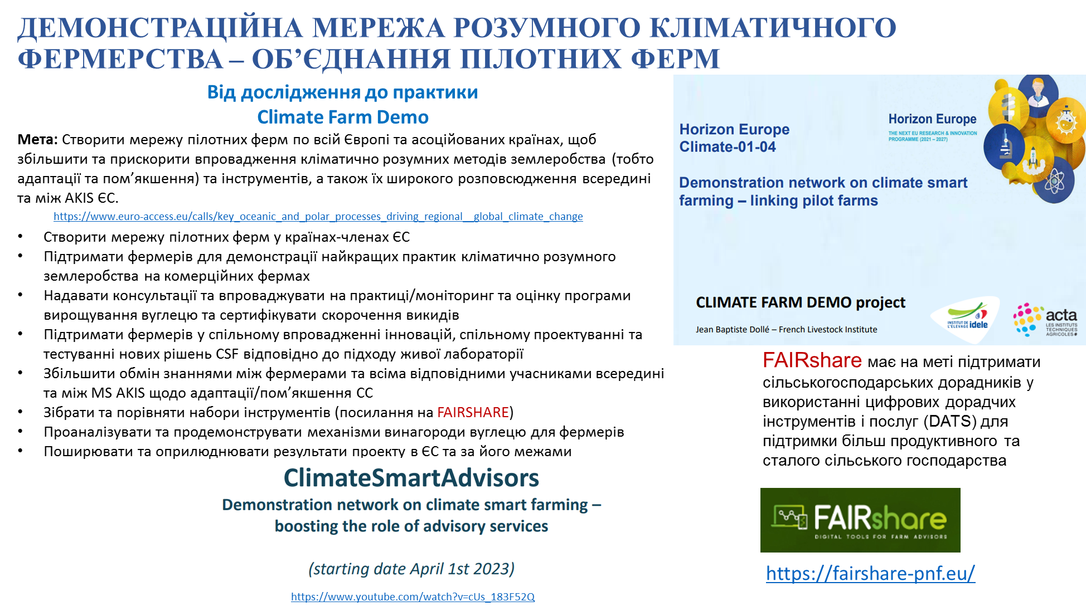
www.dorada.org.ua
Notes:
Прагнення до інновацій залишається однією з найбільш захоплюючих, новаторських і водночас складних частин підходу LEADER.
Інновації стосуються того, що робиться, типів діяльності, що підтримуються, розроблених продуктів чи послуг тощо, але, що важливо, вони також стосуються того, як все робиться.
Власне, на початку сам підхід LEADER був основною інновацією.
Кожна LAG має прагнути внести нові елементи та рішення у розвиток своєї території.
Це стосується його стратегії, структур і процесів доставки та анімації, а також прийняття рішень і відбору проектів.
Не кожна інноваційна ідея матиме успіх; завжди потрібно проводити ретельну оцінку проекту, але допустимий рівень ризику має бути врахований у рішеннях LAG.
Створюючи належні умови та ретельно культивуючи нові та свіжі ідеї, LAG можуть призвести до суттєвих і стійких змін і переваг для своїх територій, що є справжньою доданою вартістю, яку LEADER покликаний досягти.

Slide 11
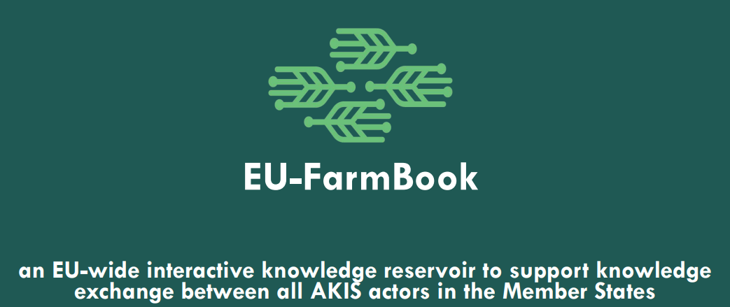
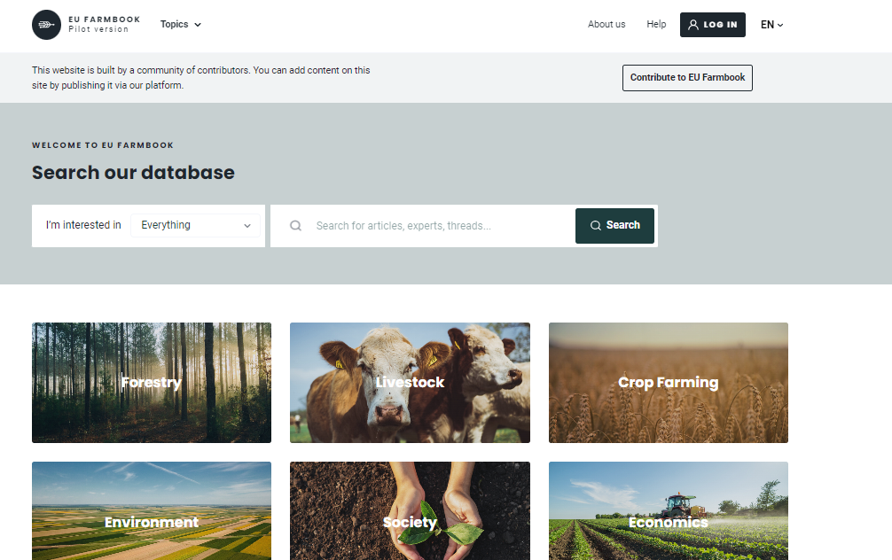
EU-FarmBook: загальноєвропейський інтерактивний резервуар знань для підтримки обміну знаннями між усіма учасниками AKIS у державах-членах ЄС
https://eufarmbook.eu/
EU FarmBook розробляється, щоб перевірити велику ідею: чи можна об’єднати та організувати всі відчутні результати дослідницьких та інноваційних проектів, що фінансуються ЄС, на одній зручній платформі, щоб допомогти отримати практичні знання в руки фермерів, лісівників та дорадники по всій Європі, кому це найбільше потрібно?
www.dorada.org.ua
Notes:
Прагнення до інновацій залишається однією з найбільш захоплюючих, новаторських і водночас складних частин підходу LEADER.
Інновації стосуються того, що робиться, типів діяльності, що підтримуються, розроблених продуктів чи послуг тощо, але, що важливо, вони також стосуються того, як все робиться.
Власне, на початку сам підхід LEADER був основною інновацією.
Кожна LAG має прагнути внести нові елементи та рішення у розвиток своєї території.
Це стосується його стратегії, структур і процесів доставки та анімації, а також прийняття рішень і відбору проектів.
Не кожна інноваційна ідея матиме успіх; завжди потрібно проводити ретельну оцінку проекту, але допустимий рівень ризику має бути врахований у рішеннях LAG.
Створюючи належні умови та ретельно культивуючи нові та свіжі ідеї, LAG можуть призвести до суттєвих і стійких змін і переваг для своїх територій, що є справжньою доданою вартістю, яку LEADER покликаний досягти.

Slide 12
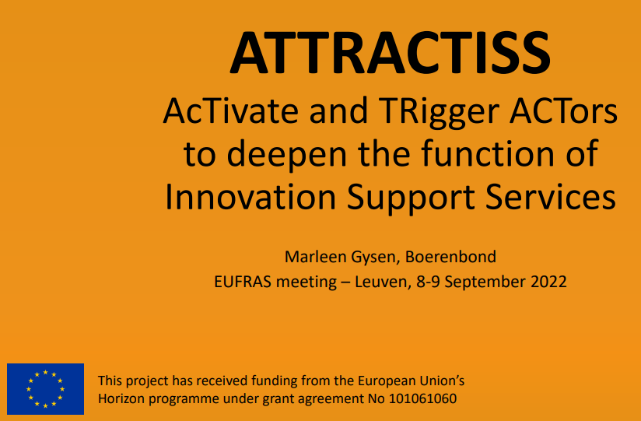
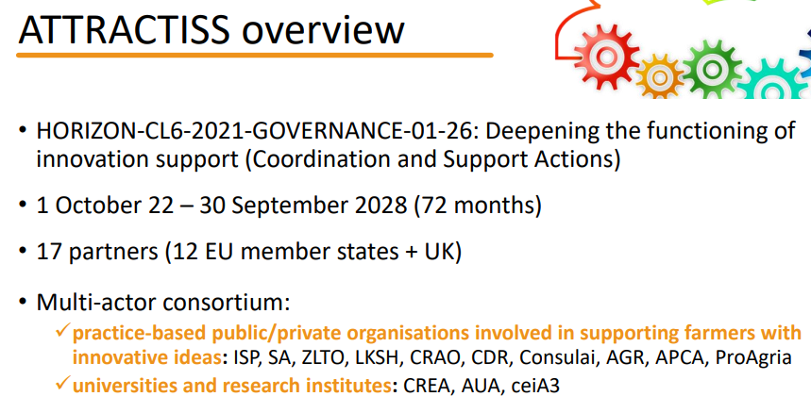
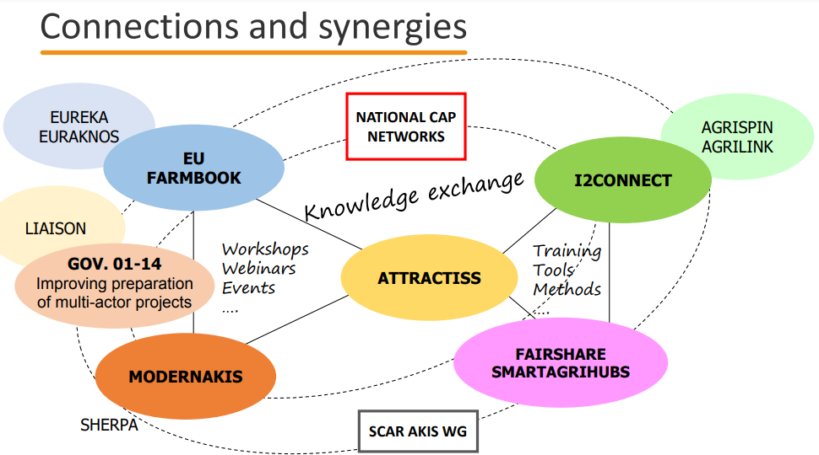
ATTRACTISS: АКТИВУЙТЕ ТА ЗАПУСКАЙТЕ АКТОРІВ ДЛЯ ПОГЛИБЛЕННЯ
ФУНКЦІЇ СЛУЖБ ПІДТРИМКИ ІННОВАЦІЙ
Чому ATTRACTISS?
Складні суспільні виклики вимагають підходів, орієнтованих на користувача, за участю багатьох учасників (немає універсальних інновацій)
CAP після 2020 року вимагає гарантувати, що консультаційні послуги з питань сільського господарства надають підтримку інновацій
www.dorada.org.ua
Notes:
Прагнення до інновацій залишається однією з найбільш захоплюючих, новаторських і водночас складних частин підходу LEADER.
Інновації стосуються того, що робиться, типів діяльності, що підтримуються, розроблених продуктів чи послуг тощо, але, що важливо, вони також стосуються того, як все робиться.
Власне, на початку сам підхід LEADER був основною інновацією.
Кожна LAG має прагнути внести нові елементи та рішення у розвиток своєї території.
Це стосується його стратегії, структур і процесів доставки та анімації, а також прийняття рішень і відбору проектів.
Не кожна інноваційна ідея матиме успіх; завжди потрібно проводити ретельну оцінку проекту, але допустимий рівень ризику має бути врахований у рішеннях LAG.
Створюючи належні умови та ретельно культивуючи нові та свіжі ідеї, LAG можуть призвести до суттєвих і стійких змін і переваг для своїх територій, що є справжньою доданою вартістю, яку LEADER покликаний досягти.

Slide 13

УНІВЕРСИТЕТ ЯК ЦЕНТР ДОРАДНИЦТВА: Італія
ОСНОВНІ ОСТАННІ ПРОФІНАНСОВАНІ ПРОЕКТИ
• eTOMATO (ERASMUS+, KA2) Навчання та орієнтація для підприємницьких можливостей багатофункціонального сільського господарства.Erasmus+ EAC/A05/2017. Альянс знань. 2018-2021 роки.
• STAND (ERASMUS+) Зміцнення університетської автономії та підвищення підзвітності та прозорості університетів Західних Балкан
• БЕЗПЕКА (ERASMUS+, KA2) Симуляційний підхід для навчання та навчання в надзвичайних ситуаціях
• NUCIF (ERASMUS+ Capacity Building) Мережа університетів знань та прикордонної інтеграції 2018-2020
• SKIN - Мережа знань та інновацій з коротким ланцюжком поставок (провідний партнер). Horizon 2020 – RUR 2016-2017, Робоча програма SC2. Продовольча безпека, стале сільське та лісове господарство, морські, морські та внутрішні водні дослідження та біоекономіка.
Horizon EUROPE - Цікаві теми
✓ Точне землеробство та великі дані в сільському господарстві
✓ Багатофункціональне сільське господарство
✓ Організація ланцюга постачання та зменшення втрат продуктів харчування вздовж ланцюжка створення вартост
і✓ Очищення води та стічних вод
✓ Здорове харчування та економіка здоров’я
✓ Зв'язки між містом і селом
✓ Сталий туризм і культурна спадщина✓ Зелена економіка
www.dorada.org.ua
Notes:
Прагнення до інновацій залишається однією з найбільш захоплюючих, новаторських і водночас складних частин підходу LEADER.
Інновації стосуються того, що робиться, типів діяльності, що підтримуються, розроблених продуктів чи послуг тощо, але, що важливо, вони також стосуються того, як все робиться.
Власне, на початку сам підхід LEADER був основною інновацією.
Кожна LAG має прагнути внести нові елементи та рішення у розвиток своєї території.
Це стосується його стратегії, структур і процесів доставки та анімації, а також прийняття рішень і відбору проектів.
Не кожна інноваційна ідея матиме успіх; завжди потрібно проводити ретельну оцінку проекту, але допустимий рівень ризику має бути врахований у рішеннях LAG.
Створюючи належні умови та ретельно культивуючи нові та свіжі ідеї, LAG можуть призвести до суттєвих і стійких змін і переваг для своїх територій, що є справжньою доданою вартістю, яку LEADER покликаний досягти.

Slide 14
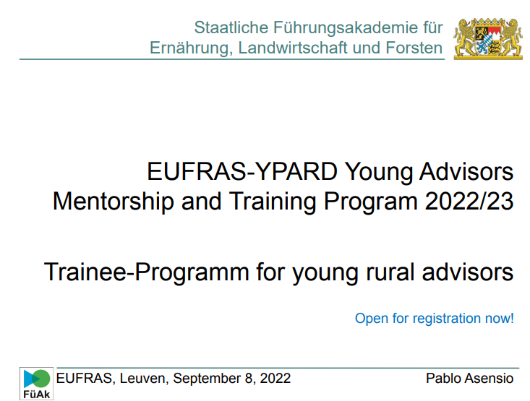
ДОРАДНИЦТВО: А ЩО ЗАВТРА
10-місячна міжнародна програма стажування для молодих сільськогосподарських та сільських дорадників (20 учасників, 10 менторів)
• YPARD буде укладено контракт з EUFRAS і буде доручено координувати
• Профінансовано Erasmus+Предмети:
• Тренінги (семінари) 10 х 2 дні
• 5 семінарів CECRA -> Сертифікат CECRA
• Частково онлайн, частково віч-на-віч
• Наставництво в Інтернеті та особисто з практичним навчанням радників на фермі та остаточним обговоренням проекту/кейсу
• створення мереж
Забезпечення роботи мережі Young EUFRAS
• EUFRAS виділяє частину свого бюджету на діяльність Young-EUFRAS
• Європейський офіс YPARD у Празі пропонує програму наставництва
• Створення європейських мереж для молодих дорадників. Переваги програми наставництва для надання дорадчих послуг
• Міжнародна програма стажування (з навчанням, наставництвом і мережею): багато консультаційних служб у Європі, особливо менші, не мають власної програми стажування.
• Протидіяти високому відтоку молодих консультантів.
• Підтримка початку кар'єри / можливість успішного старту• Протидіяти старінню / формувати зміну поколінь
www.dorada.org.ua
Notes:
Прагнення до інновацій залишається однією з найбільш захоплюючих, новаторських і водночас складних частин підходу LEADER.
Інновації стосуються того, що робиться, типів діяльності, що підтримуються, розроблених продуктів чи послуг тощо, але, що важливо, вони також стосуються того, як все робиться.
Власне, на початку сам підхід LEADER був основною інновацією.
Кожна LAG має прагнути внести нові елементи та рішення у розвиток своєї території.
Це стосується його стратегії, структур і процесів доставки та анімації, а також прийняття рішень і відбору проектів.
Не кожна інноваційна ідея матиме успіх; завжди потрібно проводити ретельну оцінку проекту, але допустимий рівень ризику має бути врахований у рішеннях LAG.
Створюючи належні умови та ретельно культивуючи нові та свіжі ідеї, LAG можуть призвести до суттєвих і стійких змін і переваг для своїх територій, що є справжньою доданою вартістю, яку LEADER покликаний досягти.

Slide 15

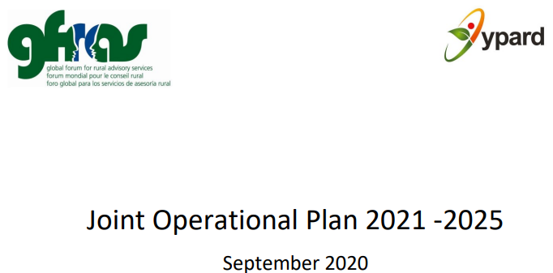
YPARD - МОЛОДІ ПРОФЕСІОНАЛИ
ЗА РОЗВИТОК СІЛЬСЬКОГО ГОСПОДАРСТВА
Young Professionals for Agricultural Development (YPARD) - міжнародний рух молодих професіоналів за розвиток сільського господарства
YPARD працює як мережа в 72 країнах через свої відділення.
Основна місія цієї багатосторонньої платформи полягає в тому, щоб служити колективною глобальною мережею, яка дозволяє молодим фахівцям повністю реалізувати свій потенціал і активно сприяти інноваційному та сталому розвитку сільського господарства.
https://www.ypard.net
Спільний операційний план YPARD-GFRAS на 2021-2025 рр
YPARD і GFRAS прагнуть забезпечити, щоб молодь і сільські дорадчі служби, відповідно, повноцінно сприяли інноваційним агропродовольчим системам.
www.dorada.org.ua
https://dqtyg9astl3dj.cloudfront.net/images/files/file/gfras_joint_operational_plan_2021-2025_final_sdc_201015.pdf
Notes:
Прагнення до інновацій залишається однією з найбільш захоплюючих, новаторських і водночас складних частин підходу LEADER.
Інновації стосуються того, що робиться, типів діяльності, що підтримуються, розроблених продуктів чи послуг тощо, але, що важливо, вони також стосуються того, як все робиться.
Власне, на початку сам підхід LEADER був основною інновацією.
Кожна LAG має прагнути внести нові елементи та рішення у розвиток своєї території.
Це стосується його стратегії, структур і процесів доставки та анімації, а також прийняття рішень і відбору проектів.
Не кожна інноваційна ідея матиме успіх; завжди потрібно проводити ретельну оцінку проекту, але допустимий рівень ризику має бути врахований у рішеннях LAG.
Створюючи належні умови та ретельно культивуючи нові та свіжі ідеї, LAG можуть призвести до суттєвих і стійких змін і переваг для своїх територій, що є справжньою доданою вартістю, яку LEADER покликаний досягти.

Slide 16
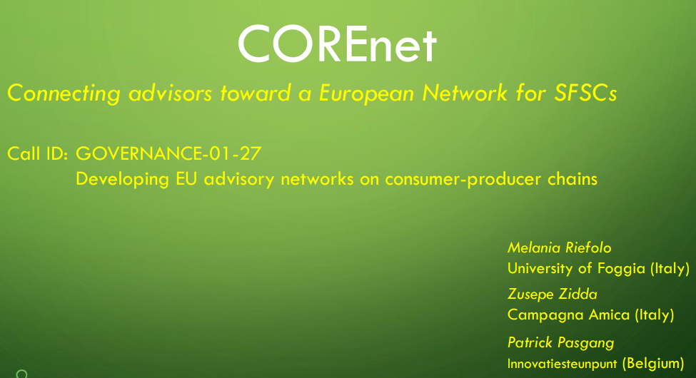
COREnet
Connecting advisOrs towaRd a European NETwork for consumer-producer chains
Підключення дорадників до Європейської
мережі ланцюгів споживач-виробник
https://explore.openaire.eu/search/project?projectId=corda_____he::05507fb54904176c4d12c4abb3e3e98a
Короткі ланцюги поставок харчових продуктів (SFSC) або ланцюги виробник-споживач — це ланцюги поставок, що включають обмежену кількість посередників між фермерами та споживачами, які віддані співпраці, місцевому економічному розвитку та підтримці тісних географічних і соціальних зв’язків.
ЄС пропагують SFSCs як засіб для створення більш інклюзивних, стійких і стійких продовольчих систем. Але ініціатори, учасники та промоутери SFSC стикаються з фрагментованим ландшафтом знань у поєднанні з відсутністю ясності щодо основних навичок і компетенцій на всіх етапах від ферми до столу.
Проект COREnet пропонує у відповідь підтримати систематичний розвиток більш ефективного консультування SFSC на основі об’єднання громадськості, приватні та громадські консультанти за допомогою ІТ-підтримки однорангового навчання та взаємної підтримки. Цей підхід вимагає взаємодії з дорадниками, фермерами, споживачами та більш цілісного підходу, спрямованого на те, щоб допомогти SFSC досягти не лише більшої частки ринку, але й більш екологічного впливу на ринок.
www.dorada.org.ua
Notes:
Прагнення до інновацій залишається однією з найбільш захоплюючих, новаторських і водночас складних частин підходу LEADER.
Інновації стосуються того, що робиться, типів діяльності, що підтримуються, розроблених продуктів чи послуг тощо, але, що важливо, вони також стосуються того, як все робиться.
Власне, на початку сам підхід LEADER був основною інновацією.
Кожна LAG має прагнути внести нові елементи та рішення у розвиток своєї території.
Це стосується його стратегії, структур і процесів доставки та анімації, а також прийняття рішень і відбору проектів.
Не кожна інноваційна ідея матиме успіх; завжди потрібно проводити ретельну оцінку проекту, але допустимий рівень ризику має бути врахований у рішеннях LAG.
Створюючи належні умови та ретельно культивуючи нові та свіжі ідеї, LAG можуть призвести до суттєвих і стійких змін і переваг для своїх територій, що є справжньою доданою вартістю, яку LEADER покликаний досягти.

Slide 17
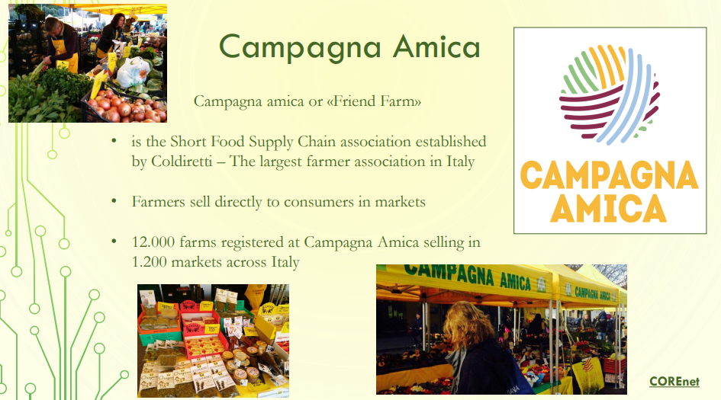
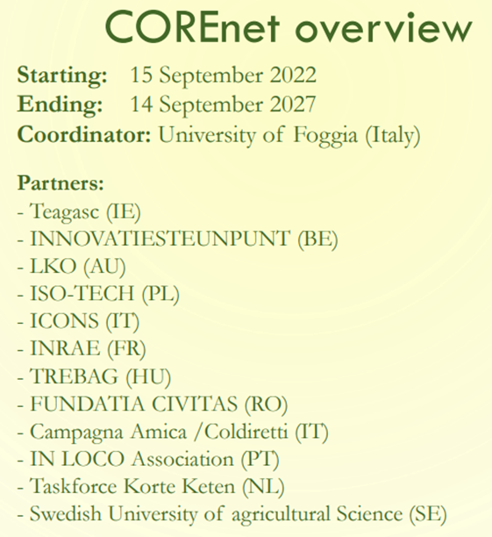
COREnet
https://www.campagnamica.it/
Campagna amica або «Дружня ферма»
• це асоціація коротких ланцюгів постачання продуктів харчування, заснована Coldiretti – найбільшою асоціацією фермерів в Італії
• Фермери продають безпосередньо споживачам на ринках
• 12 000 ферм, зареєстрованих у Campagna Amica, продають на 1 200 ринках по всій Італії
У 2021 році фонд Campagna Amica підтримав створення World Farmers Markets Coalition для сприяння прямим продажам споживачам
• До ініціативи приєдналися майже 40 країн
• 60 асоціацій фермерів та асоціацій ринків
• У ньому беруть участь понад 200 000 фермерських господарств
www.dorada.org.ua
Notes:
Прагнення до інновацій залишається однією з найбільш захоплюючих, новаторських і водночас складних частин підходу LEADER.
Інновації стосуються того, що робиться, типів діяльності, що підтримуються, розроблених продуктів чи послуг тощо, але, що важливо, вони також стосуються того, як все робиться.
Власне, на початку сам підхід LEADER був основною інновацією.
Кожна LAG має прагнути внести нові елементи та рішення у розвиток своєї території.
Це стосується його стратегії, структур і процесів доставки та анімації, а також прийняття рішень і відбору проектів.
Не кожна інноваційна ідея матиме успіх; завжди потрібно проводити ретельну оцінку проекту, але допустимий рівень ризику має бути врахований у рішеннях LAG.
Створюючи належні умови та ретельно культивуючи нові та свіжі ідеї, LAG можуть призвести до суттєвих і стійких змін і переваг для своїх територій, що є справжньою доданою вартістю, яку LEADER покликаний досягти.

Slide 18
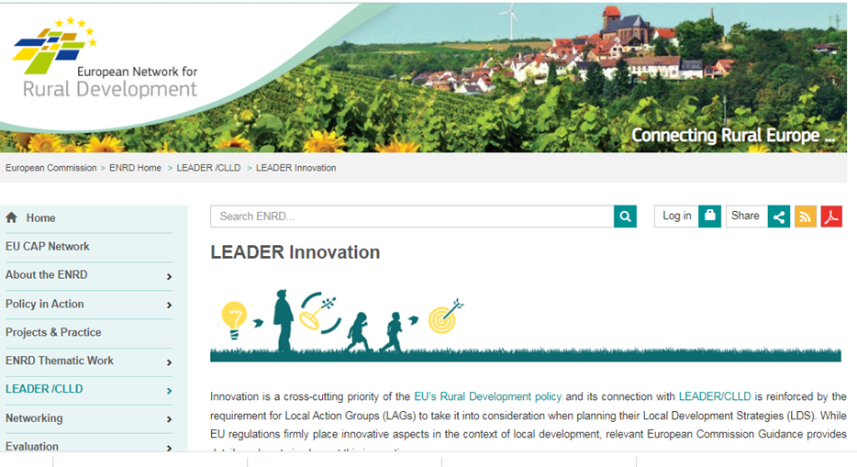
ЄС: ПОВСЮДНІСТЬ ІННОВАЦІЙ
LEADER =
Liaison Entre Actions de Développement de l’Economie Rurale =
Зв’язки між сільською економікою та заходами розвитку
https://enrd.ec.europa.eu/leader-clld_en
www.dorada.org.ua
Notes:
Прагнення до інновацій залишається однією з найбільш захоплюючих, новаторських і водночас складних частин підходу LEADER.
Інновації стосуються того, що робиться, типів діяльності, що підтримуються, розроблених продуктів чи послуг тощо, але, що важливо, вони також стосуються того, як все робиться.
Власне, на початку сам підхід LEADER був основною інновацією.
Кожна LAG має прагнути внести нові елементи та рішення у розвиток своєї території.
Це стосується його стратегії, структур і процесів доставки та анімації, а також прийняття рішень і відбору проектів.
Не кожна інноваційна ідея матиме успіх; завжди потрібно проводити ретельну оцінку проекту, але допустимий рівень ризику має бути врахований у рішеннях LAG.
Створюючи належні умови та ретельно культивуючи нові та свіжі ідеї, LAG можуть призвести до суттєвих і стійких змін і переваг для своїх територій, що є справжньою доданою вартістю, яку LEADER покликаний досягти.

Slide 19
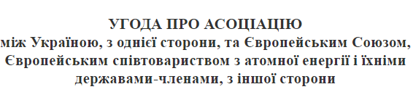
УКРАЇНА – «АГРОЄВРОІНТЕГРАЦІЯ», КОНКУРЕНТОСПРОМОЖНІСТЬ:
ЗНАННЯ, ІННОВАЦІЇ ТА СИСТЕМИ ЇХ ПОШИРЕННЯ
Глава 17
Сільське господарство та розвиток сільських територій
Стаття 403
Сторони співробітничають з метою сприяння розвитку сільського господарства та сільських територій, зокрема шляхом поступового зближення політик та законодавства.
Стаття 404
Співробітництво між Сторонами у сфері сільського господарства та розвитку сільських територій охоплює, inter alia, такі сфери:
a) сприяння взаємному розумінню політик у сфері сільського господарства та розвитку сільських територій;
b) посилення адміністративних спроможностей на центральному та місцевому рівнях щодо планування, оцінки та реалізації політики;
c) заохочення сучасного та сталого сільськогосподарського виробництва, з урахуванням необхідності захисту навколишнього середовища і тварин, зокрема поширення застосування методів органічного виробництва й використання біотехнологій, inter alia шляхом впровадження найкращих практик у цих сферах;
d) обмін знаннями та найкращими практиками щодо політики розвитку сільських територій з метою сприяння економічному добробуту сільських громад;
e) покращення конкурентоспроможності сільськогосподарської галузі та ефективності і прозорості ринків, а також умов для інвестування;
f) поширення знань шляхом проведення навчальних та інформаційних заходів;
g) сприяння інноваціям шляхом проведення досліджень та просування системи дорадництва до сільськогосподарських виробників;
h) посилення гармонізації з питань, які обговорюються в рамках міжнародних організацій;
i) обмін найкращими практиками щодо механізмів підтримки політики у сфері сільського господарства та розвитку сільських територій;
j) заохочення політики якості сільськогосподарської продукції у сферах стандартів продукції, вимог щодо виробництва та схем якості.
Стаття 405
З метою здійснення вищезазначеного співробітництва й без шкоди для Розділу IV («Торгівля і питання, пов’язані з торгівлею») цієї Угоди Сторони підтримують поступове зближення та гармонізацію з відповідним правом та регуляторними стандартами ЄС, зокрема з тими, що визначені у Додатку XXXVIIІ до цієї Угоди.
Стаття 406
Постійний діалог відбуватиметься з питань, охоплених Главою 17 Розділу V («Економічне та галузеве співробітництво») цієї Угоди.
https://zakon.rada.gov.ua/laws/show/984_011#Text
www.dorada.org.ua

Slide 20
Семінар «Нові виробничі технології для підвищення продовольчої безпеки»
в рамках проєкту Міжнародної організації праці та Об’єднання організацій роботодавців України
СИСТЕМИ ПОШИРЕННЯ ЗНАНЬ ТА ІННОВАЦІЙ
ДЛЯ ПЕРЕХОДУ ДО ВИСОКОТЕХНОЛОГІЧНОГО
СІЛЬСЬКОГО ГОСПОДАРСТВА
Роман Корінець,
директор Національної асоціації сільськосгопдарських дорадчих служб України,
заступник голови Комітету підприємців АПК при ТППУ
кандидат економічних наук
rkorinets@gmail.com
+380975747327

